Slide 1
自然語言處理 預訓練模型
Word2vec實作

Slide 2
課程大綱
什麼是word2vec
使用神經網路觀察word2vec
用gensim實作word2vec

Slide 3
文字向量表示

Slide 4
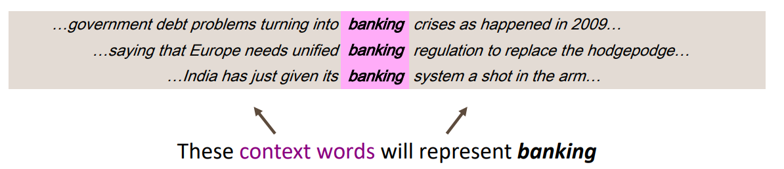
使用稠密向量表示文字

Slide 5
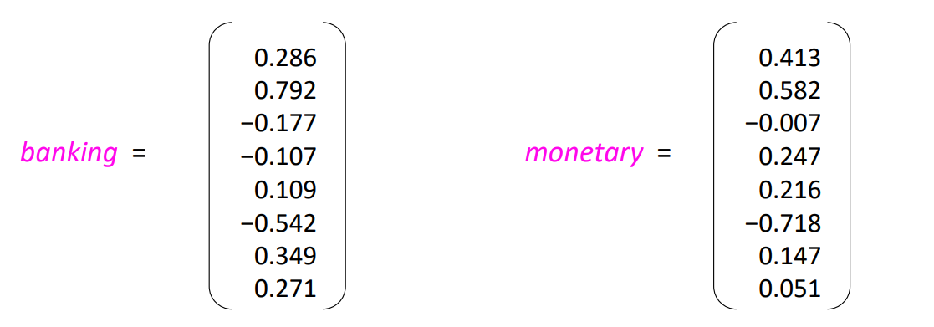
使用稠密向量表示文字

Slide 6
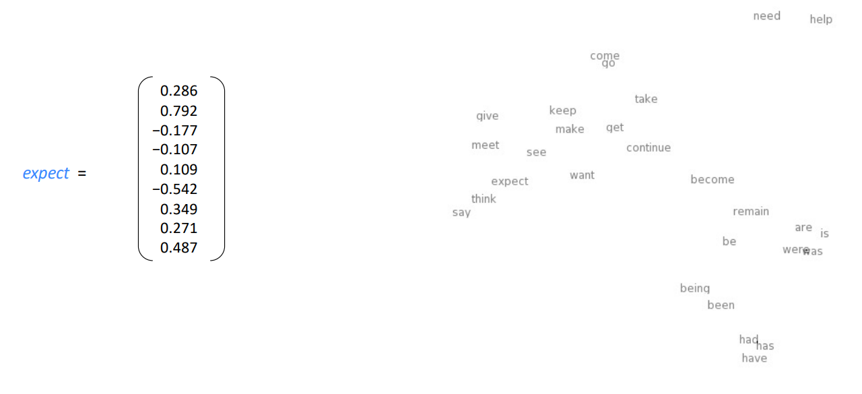
使用稠密向量表示文字

Slide 7
Word2vec步驟
有一個語料庫(BODY)非常大，是正常的句子
有一個固定大小的字彚表
字彚表中的每一個字都對應一個向量
在語料庫中的每一句，的每一個位置t，都有一個中間字c和一組包圍字o
使用c和o之間的向量相似度來計算給定c，o出現的機率(反正亦然)
不斷調整每一個字的向量來最大化這個機率

Slide 8
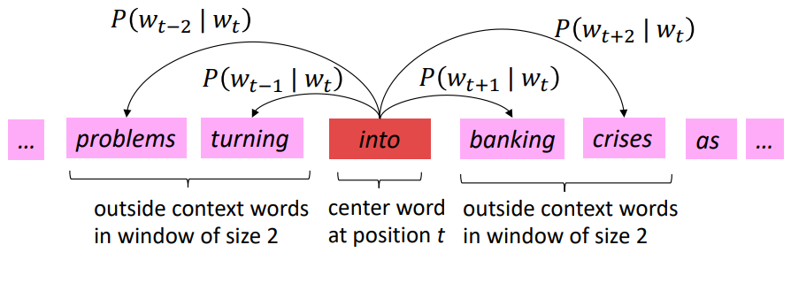
第t個字

Slide 9
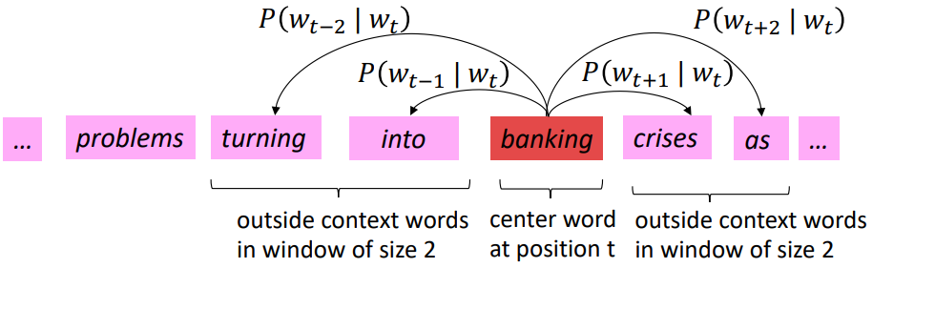
移到下一個字

Slide 10
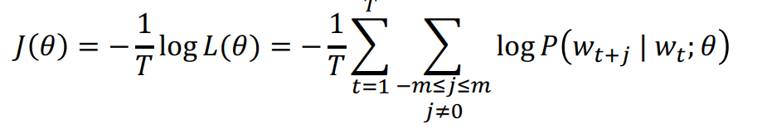
最大或然機率的使用

Slide 11
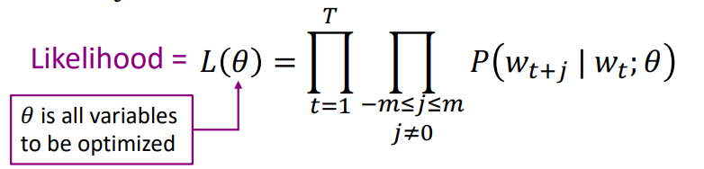
目標函數

Slide 12
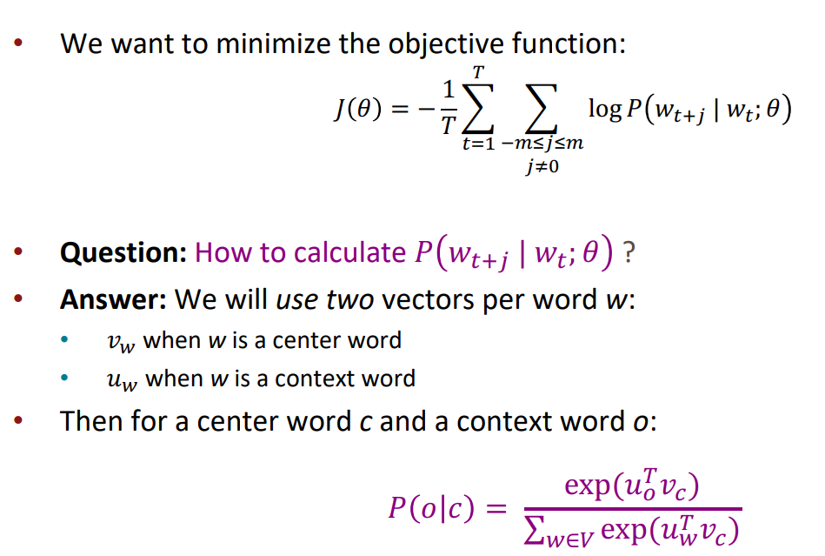
如何計算？

Slide 13
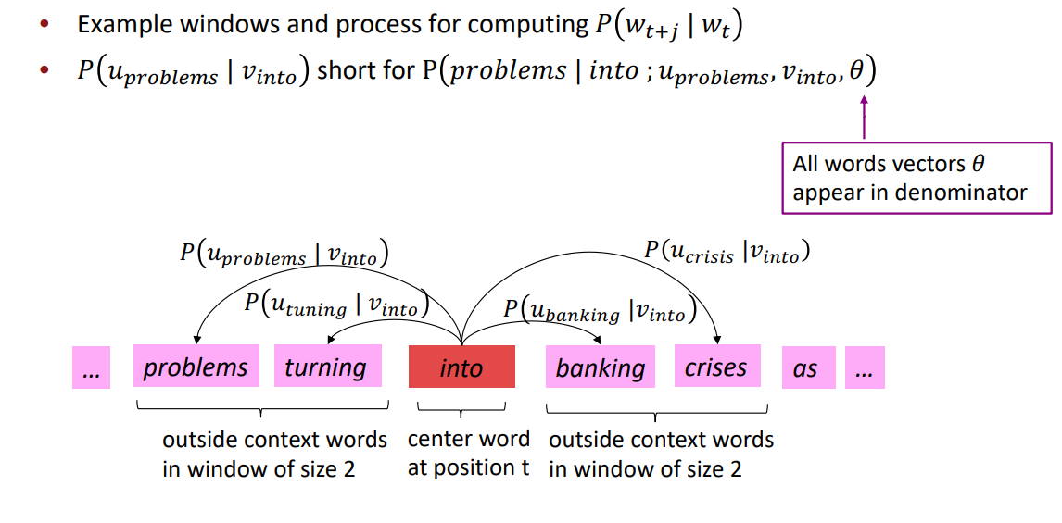
如何計算？

Slide 14
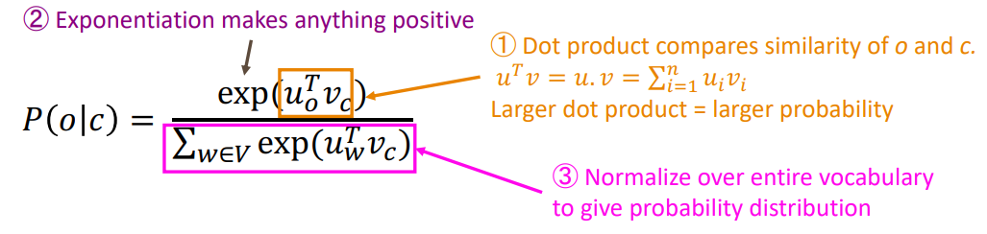
Softmax的引入

Slide 15
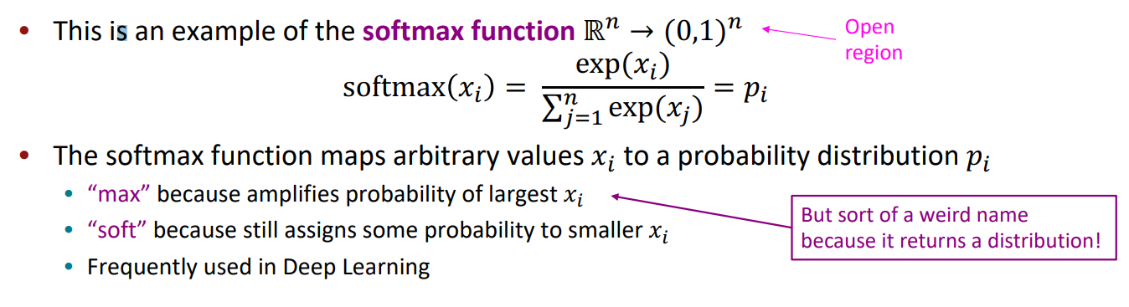
Softmax的引入

Slide 16
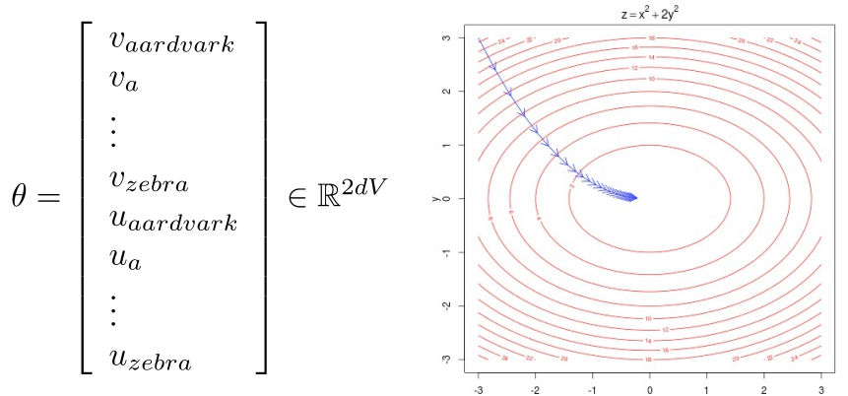
訓練模型方法
一個代表所有向量的總參數
向量大小為維度x總字彚大小x2
每個字都有兩個向量
使用梯度下降最佳化

Slide 17
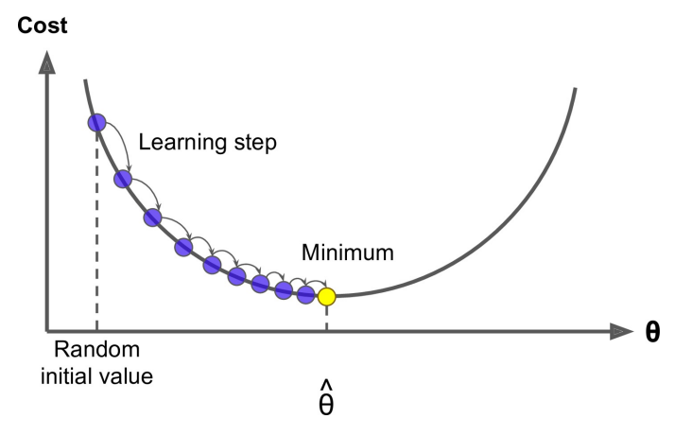
梯度下降

Slide 18
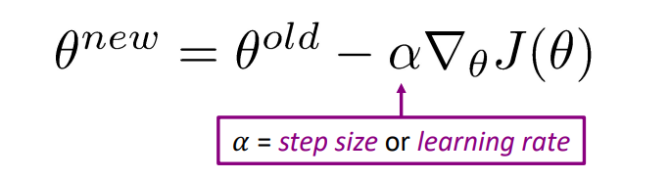
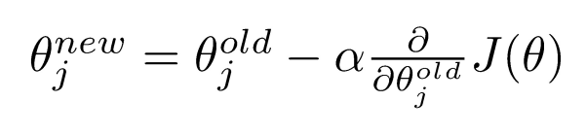
梯度下降

Slide 19
範例
6_0(gensim).ipynb

